Slide 1
Servicios Azure
SQL

Slide 2
Que es?
Es un servicio de base de datos en la nube de Microsoft, completamente administrado, basado en el motor de SQL Server
Sirve para crear, administrar y escalar bases de datos relacionales sin tener que encargarse de servidores físicos, parches o mantenimiento de infraestructura.

Slide 3
Que necesitas?
Para implementarlo obviamente una licencia de Azure.
La base de datos se crea normalmente dentro de un servidor lógico en Azure y puede administrarse desde el portal de Azure, PowerShell, Azure CLI, REST API o Transact-SQL.

Slide 4
Modelos de pago
Azure SQL Database maneja principalmente dos modelos de compra: DTU y vCore.
En DTU, el cobro combina CPU, memoria, I/O y almacenamiento en una sola unidad.
En vCore, se cobra por separado el cómputo, el almacenamiento y las copias de seguridad.

Slide 5
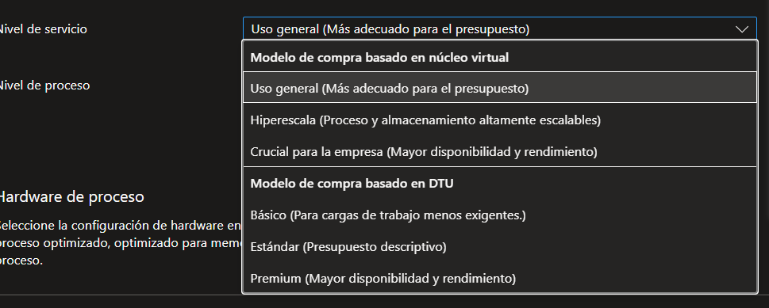
Tiers

Slide 6
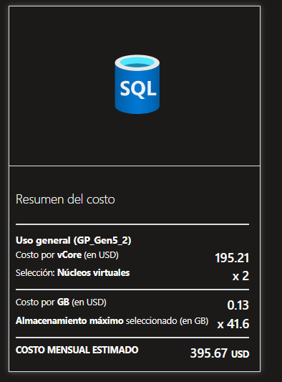
Precio
Consideraciones:
Uso general
2 Nucleos
32 GB de almacenamiento
Precio sin licencia (Con licencia se aplica 37% de descuento)

Slide 7
Beneficios
Escalabilidad
Seguridad
Alta disponibilidad
Administración automática.

Slide 8
En donde puedo usarlo?
Se usa mucho en aplicaciones web y móviles, sistemas empresariales, migración desde SQL Server local y proyectos que necesitan crecer rápido sin comprar servidores propios.

